Slide 1

Sang thu
- Hữu Thỉnh-

Slide 2

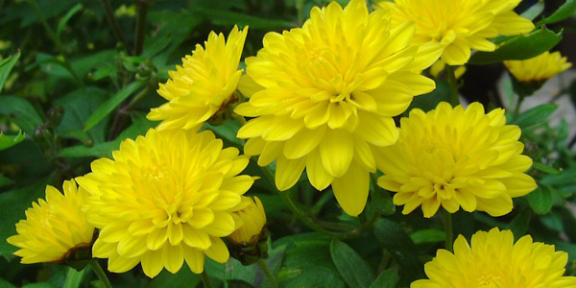
Với Đỗ Phủ:
Khóm cúc chen ngang dòng lệ cũ
Con thuyền buộc chặt mối tình già

Slide 3
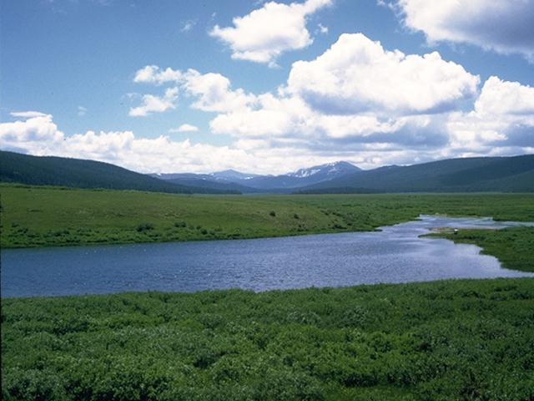
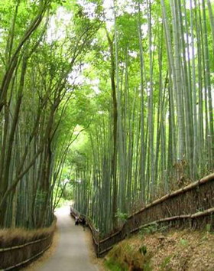
Với Nguyễn Khuyến: .
Tầng mây lơ lửng trời xanh ngắt
Ngõ trúc quanh co khách vắng teo

Slide 4
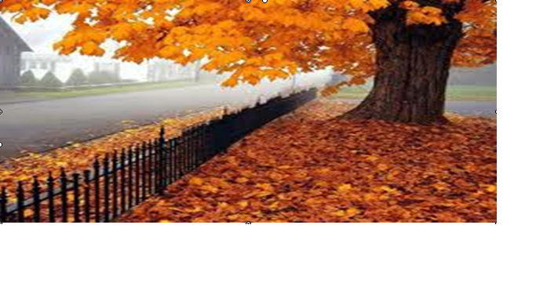
Với Xuân Diệu:
Đây mùa thu tới mùa thu tới Với áo mơ phai dệt lá vàng

Slide 5
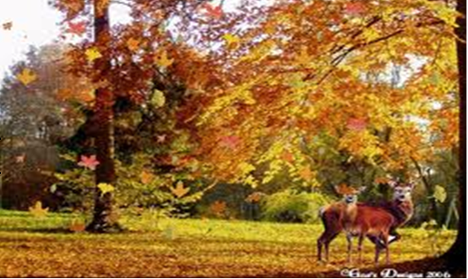
Với Lưu Trọng Lư:
Con nai vàng ngơ ngác Đạp trên lá vàng khô

Slide 6
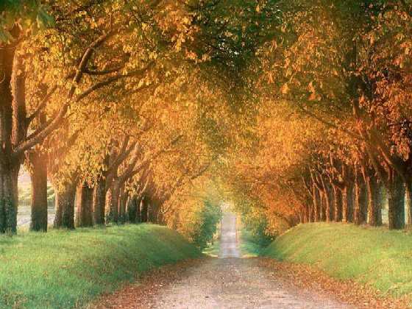
Văn bản:
Sang thu
H÷u ThØnh

Slide 7
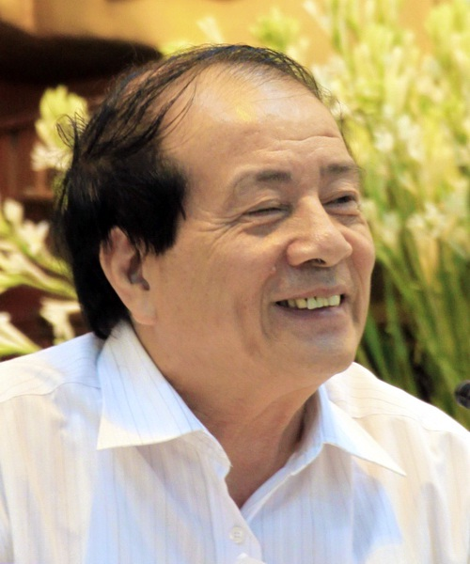
I
TÌM HIỂU CHUNG
1
Tác giả
Nguyễn Hữu Thỉnh, sinh năm 1942.
Quê huyện Tam Dương, tỉnh Vĩnh Phúc.
Thuộc thế hệ các nhà thơ chống Mĩ.
Đề tài: Chiến tranh, người lính và cuộc sống nông thôn.
Phong cách thơ: Tha thiết, nhỏ nhẹ, sâu lắng.

Slide 8


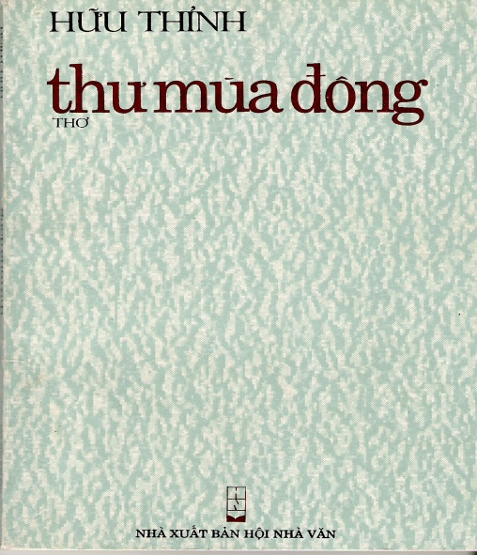
I
TÌM HIỂU CHUNG
1
Tác giả
Một số sáng tác tiêu biểu

Slide 9

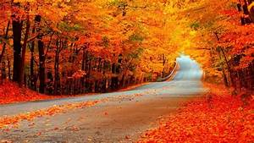
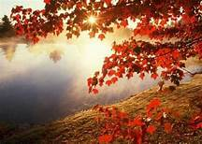


I
TÌM HIỂU CHUNG
2
Tác phẩm
Hoàn cảnh sáng tác: Cuối năm 1977
Xuất xứ: In trong “Từ chiến hào tới thành phố”
Thể thơ:
5 chữ

Slide 10
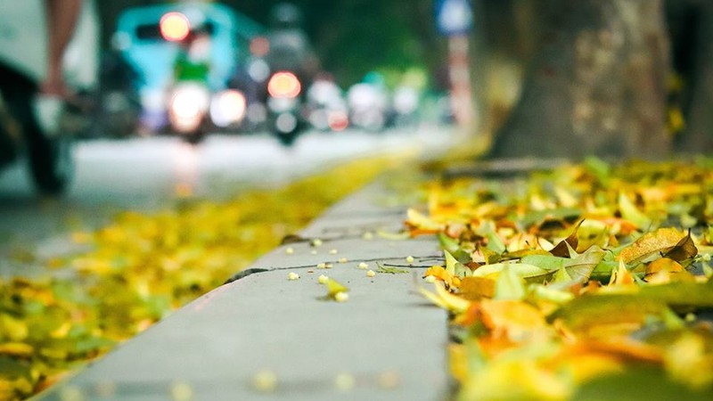
I
TÌM HIỂU CHUNG
2
Tác phẩm
Bỗng nhận ra hương ổi Phả vào trong gió se Sương chùng chình qua ngõ Hình như thu đã về Sông được lúc dềnh dàng Chim bắt đầu vội vã Có đám mây mùa hạ Vắt nửa mình sang thu Vẫn còn bao nhiêu nắng Đã vơi dần cơn mưa Sấm cũng bớt bất ngờ Trên hàng cây đứng tuổi.

Slide 11
I
TÌM HIỂU CHUNG
2
Tác phẩm
Bố cục
P1
Khổ 1
Tín hiệu sang thu
Khổ 2
Bức tranh thiên nhiên lúc sang thu
P2
P3
Khổ 3
Suy ngẫm của tác giả

Slide 12
I
TÌM HIỂU CHUNG
Tác phẩm
2
Mạch cảm xúc
Thiên nhiên sang thu
Ngoại cảnh
Suy ngẫm về đời người sang thu
Tâm cảnh
➔ Lắng dần vào suy tư

Slide 13
I
TÌM HIỂU CHUNG
2
Tác phẩm
Ý nghĩa nhan đề
“Sang thu” trước hết gợi lên khoảnh khắc giao mùa của thiên nhiên, khi đất trời chuyển từ hạ sang thu.
Gợi khoảnh khắc chuyển giao giữa tuổi trẻ sang độ tuổi trưởng thành vững vàng, từng trải.

Slide 14
Tín hiệu sang thu
Bỗng nhận ra hương ổi Phả vào trong gió se Sương chùng chình qua ngõ Hình như thu đã về

Slide 15
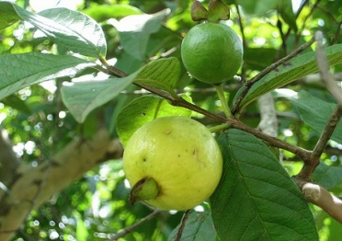
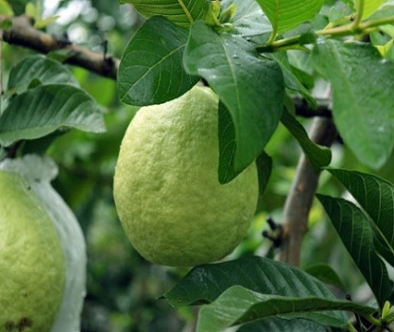
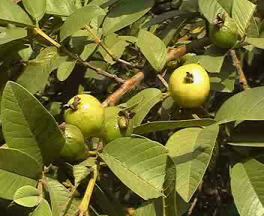
- “Hương ổi” đi liền với từ “bỗng”.
- Hương ổi đi liền với động từ “phả”.
- Cảm nhận bằng khứu giác.
Hương ổi
Tín hiệu giao mùa

Slide 16
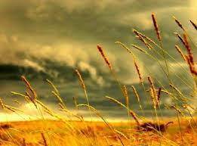
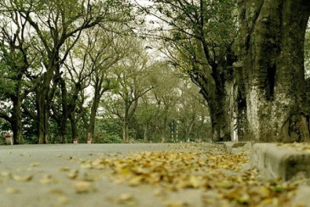
- “Hương ổi” đi liền với từ “bỗng”.
- Hương ổi đi liền với động từ “phả”.
- Cảm nhận bằng khứu giác.
Hương ổi
Tín hiệu giao mùa
Gió se
- “Gió se”: làn gió heo may, khô, thoáng chút se lạnh.
Làn “gió se” làm dịu đi cái nắng oi ả của mùa hạ.
- Cảm nhận bằng xúc giác.

Slide 17
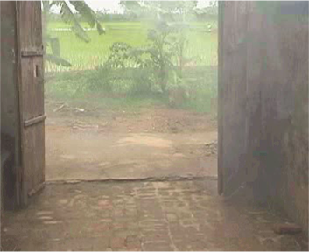
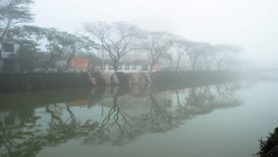
- “Hương ổi” đi liền với từ “bỗng”.
- Hương ổi đi liền với động từ “phả”.
- Cảm nhận bằng khứu giác.
Hương ổi
Tín hiệu giao mùa
- “Gió se”: làn gió heo may, khô, thoáng chút se lạnh.
Làn “gió se” làm dịu đi cái nắng oi ả của mùa hạ.
- Cảm nhận bằng xúc giác.
Gió se
Làn sương

Slide 18
- “Hương ổi” đi liền với từ “bỗng”.
- Hương ổi đi liền với động từ “phả”.
- Cảm nhận bằng khứu giác.
Hương ổi
Tín hiệu giao mùa
- “Gió se”: làn gió heo may, khô, thoáng chút se lạnh.
Làn “gió se” làm dịu đi cái nắng oi ả của mùa hạ.
- Cảm nhận bằng xúc giác.
Gió se
Làn sương
- “Chùng chình” – NT nhân hóa.
- Cụm từ “qua ngõ”
- Cảm nhận bằng thị giác.

Slide 19
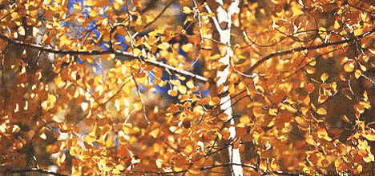
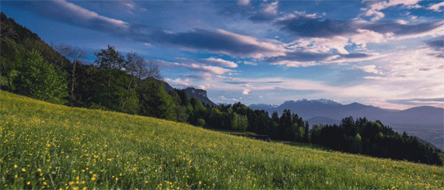

1
Tín hiệu sang thu
“Bỗng” → Cảm giác bất ngờ
“Hình như” → Cảm giác mơ hồ, chưa rõ ràng
Cảm xúc
→ Đó là những cảm nhận tinh tế của tác giả lúc thu sang, và đối diện với những khoảnh khắc ấy là niềm vui, niềm hạnh phúc vô bờ.

Slide 20

Lời tự bạch của nhà thơ
“Giữa trời đất mênh mang, giữa cái khoảnh khắc giao mùa kì lạ thì điều khiến cho tâm hồn tôi phải lay động, phải giật mình để nhận ra, đó chính là hương ổi. Với những người không làm thơ thì mùi hương đó gợi nhớ đến tuổi ấu thơ, gợi nhớ đến buổi chiều vàng với một dòng sông thanh bình, một con đò lững lờ trôi, những đàn trâu bò no cỏ giỡn đùa nhau và những đứa trẻ ẩn hiện trong triền ổi chín ven song. Nó giống như mùi bờ bãi, mùa con trẻ…Hương ổi tự nó xốc thẳng vào những miền thơ ấu thân thiết trong tâm hồn chúng ta. Mùi hương đơn sơ ấy lại trở thành quý giá vì nó đã trở thành chiếc chìa khóa vàng mở thẳng vào tâm hồn mỗi người, có khi là cả một thế hệ…”.

Slide 21
Bức tranh thiên nhiên lúc sang thu
Sông được lúc dềnh dàng Chim bắt đầu vội vã Có đám mây mùa hạ Vắt nửa mình sang thu

Slide 22
PHIẾU HỌC TẬP
Bức tranh thiên nhiên lúc sang thu
- Cảnh vật:......................................................................................................
+ Sông:...........................................................................................................
+ Chim:..........................................................................................................
+ Đám mây:...................................................................................................
- BPNT:.........................................................................................................
➔ Nhận xét..................................................................................................

Slide 23
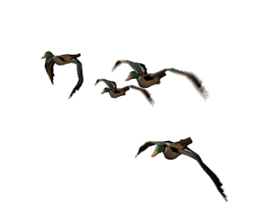
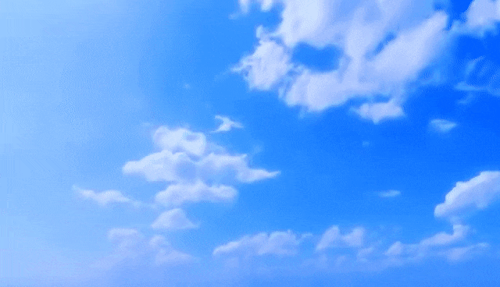
2
Bức tranh thiên nhiên lúc sang thu
Cảnh vật
Sông dềnh dàng
Mây vắt nửa mình
Chim vội vã
➔ Không gian rộng mở, có tầng bậc vừa cao vời vừa thoáng đãng.

Slide 24
Bức tranh thiên nhiên lúc sang thu
Êm đềm, sâu lắng, không còn vội vã, hối hả
Cảnh vật
Tận hưởng vẻ đẹp yên bình của mùa thu
Sông dềnh dàng
BPNT: Nhân hóa + Từ láy

Slide 25
Bức tranh thiên nhiên lúc sang thu
Hành động nhanh vội, gấp gáp để bay về tránh rét
Cảnh vật
Tâm trạng xao xuyến
Chim vội vã
BPNT: Nhân hóa + từ láy

Slide 26
> <
Sông dềnh dàng
Chim vội vã

Slide 27
Bức tranh thiên nhiên lúc sang thu
Đám mây mềm mại, mỏng manh
Cảnh vật
Là cầu nối, gợi vẻ đẹp của thời khắc giao mùa
Mây vắt nửa mình
BPNT: Nhân hóa, động từ “vắt”

Slide 28
Bức tranh thiên nhiên lúc sang thu
➔ Khoảnh khắc giao mùa được tái hiện rất tinh tế, sống động bằng những câu thơ giàu giá trị tạo hình. Và ẩn sau khoảnh khắc đó còn là hình ảnh của đời sống lúc sang thu với biết bao biến chuyển.
Notes:
Giáo án của Thảo Nguyên 0979818956

Slide 29
Lời tự bạch của nhà thơ
Mây mùa Hạ thường chứa nhiều màu sắc, thậm chí đầy giông bão tựa hồ những ước mơ khao khát của tuổi trẻ. Những ước mơ khao khát ấy thường lấy đi rất nhiều sức lực của tuổi trẻ. Tuy nhiên giữa mơ và thực là hai thế giới luôn đối lập nhau và chẳng phải ước mơ nào cũng trở thành hiện thực… Sự dang dở, sự mất mát là một hiện thực buộc chúng ta phải chấp nhận trong cuộc sống của mình. Ngay cả người lính cũng vậy. Rất nhiều dồng đội của tôi đã nằm lại ở tuổi còn rất trẻ, ở ngưỡng của mùa đẹp nhất của cuộc đời. Vì thế nên đám mấy trong thơ ấy chỉ “vắt nửa mình sang thu” thôi, nửa còn lại đã trở thành kí ức ...”

Slide 30
Suy ngẫm của tác giả
Vẫn còn bao nhiêu nắng Đã vơi dần cơn mưa Sấm cũng bớt bất ngờ Trên hàng cây đứng tuổi.

Slide 31
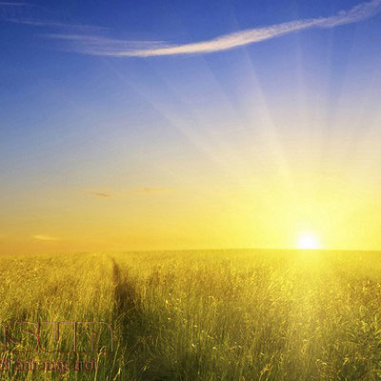
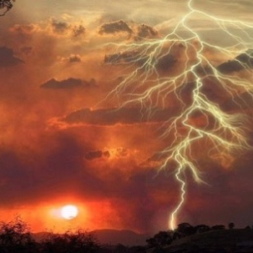
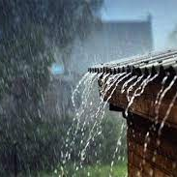
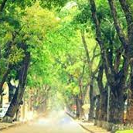
Suy ngẫm của tác giả
Nắng ----- mưa ------ sấm ---- hàng cây
Vẫn còn ---- đã vơi ---- cũng bớt ---- đứng tuổi
➔ Nghệ thuật đảo ngữ, ẩn dụ
➔ Sự chuyển biến của các hiện tượng tự nhiên: hạ nhạt dần – thu đậm nét hơn.

Slide 32
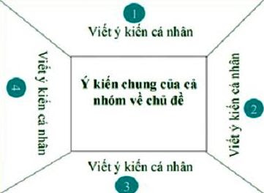
Suy ngẫm của tác giả
HOẠT ĐỘNG NHÓM
Có ý kiến cho rằng: “Hai câu thơ cuối của khổ thơ thứ ba vừa có tính tả thực, vừa chứa đựng nhiều hàm ý sâu xa.”
Em có đồng ý không?
Vì sao?

Slide 33
Suy ngẫm của tác giả
Sấm cũng bớt bất ngờ Trên hàng cây đứng tuổi.
Nghĩa tả
thực
Sấm và hàng cây lúc sang thu

Slide 34
Suy ngẫm của tác giả
Sấm cũng bớt bất ngờ Trên hàng cây đứng tuổi.
Nghĩa ẩn dụ
Sấm: những khó khăn, thử thách
Hàng cây đứng tuổi: con người từng trải, bản lĩnh vững vàng

Slide 35
Suy ngẫm của tác giả
➔ Khổ thơ đã bộc lộ trọn vẹn những khoảnh khắc thiên nhiên và đời người lúc sang thu, với những cảm nhận tinh tế và suy ngẫm sâu sắc của nhà thơ.

Slide 36
Lời tự bạch của nhà thơ
“Với hình ảnh có giá trị tả thực về hiện tượng thiên nhiên này, tôi muốn gửi gắm suy ngẫm của mình, khi con người đã từng trải thì cũng vững vàng hơn trước những tác dộng bất thường của ngoại cảnh, của cuộc đời.”

Slide 37
Sang thu
ĐẤT NƯỚC
THIÊN NHIÊN
CON NGƯỜI

Slide 38
III
TỔNG KẾT
1
NỘI DUNG
Bài thơ là sự cảm nhận tinh tế của tác giả về vẻ đẹp thiên nhiên với những bước chuyển mình từ hạ sang thu. Đồng thời, qua tác phẩm còn nói lên niềm xúc động, những suy ngẫm và triết lý trong khoảnh khắc giao mùa của nhà thơ.
2
NGHỆ THUẬT
Từ ngữ biểu cảm
Nghệ thuật nhân hóa, ẩn dụ độc đáo
Hình ảnh đối lập, liên tưởng

Slide 39
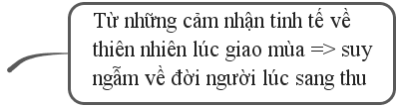
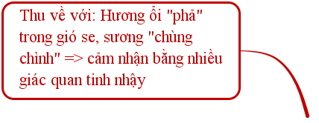

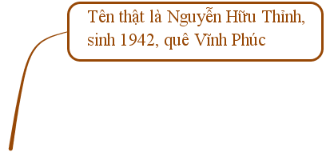

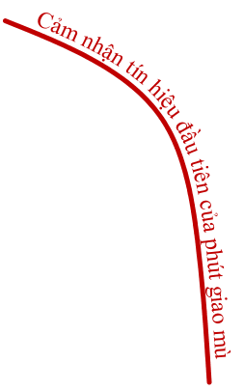
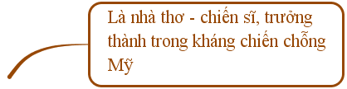
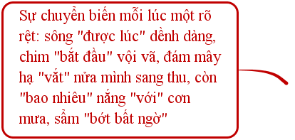

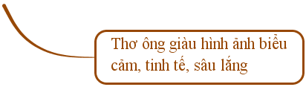
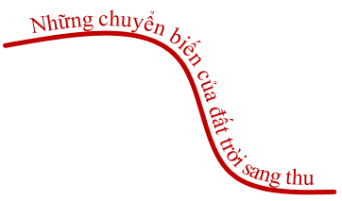
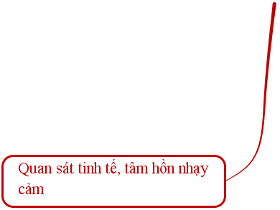
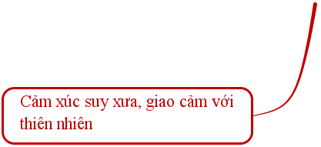



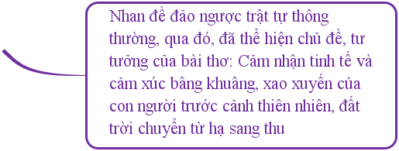
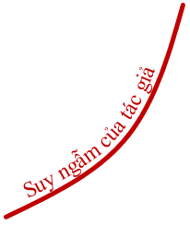

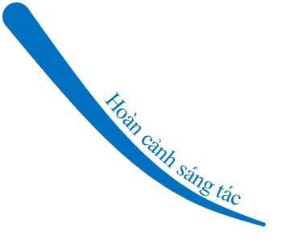
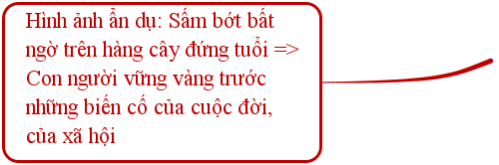
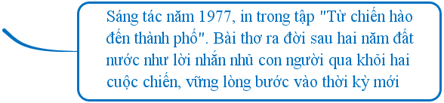

Notes:
Giáo án của Thảo Nguyên 0979818956

